Slide 1
论文精读 · 组会分享
Attention Is All You Need
Transformer：用注意力机制重写序列建模的奠基之作
Google Brain · Google Research · University of Toronto — 8 位作者
VASWANI ET AL. · NEURIPS 2017 · ARXIV:1706.03762
Notes:
开场：这是 2017 年提出 Transformer 的论文，也是当下所有大模型的共同祖先。今天用约十五分钟，从它要解决的问题、核心主张、模型结构、注意力与位置编码的数学，到实验结果与影响，做一次精读。

Slide 2



背景与问题 · BACKGROUND
循环与卷积的共同瓶颈：并行与长程依赖难两全
长程依赖：任意两步需跨越 O(n) 步
h1
hidden
h2
hidden
h3
hidden
h4
hidden
h5
hidden
每一步都必须等待前一步算完 —— 时间上天然串行
无法并行
长程依赖难学
卷积的短板
长度 n 决定串行步数，
GPU 算力吃不满、训练慢
相隔越远的两词，
梯度要穿过越多步、信号越弱
卷积可并行，
但捕捉远距关系仍需堆很多层
ATTENTION IS ALL YOU NEED · 论文精读
02 / 15
Notes:
在此之前，序列建模主流是 RNN/LSTM：隐藏状态一步步往后传，第 t 步必须等第 t−1 步。这带来两个硬伤：一是时间上串行、无法充分并行；二是两个相隔很远的词之间，梯度要穿过 O(n) 步，长程依赖很难学。卷积可以并行，但要覆盖远距离仍需堆很多层。

Slide 3
核心主张 · THE CLAIM
抛弃循环与卷积，
仅凭注意力建模全局依赖。
“The Transformer … relies entirely on self-attention to compute representations of its input and output.”
完全并行化
序列内所有位置一次算完
路径长度 O(1)
任意两位置一步直连
训练更快
同等甚至更强，成本更低
03 / 15
Notes:
这篇论文的核心主张只有一句：完全不用循环、也不用卷积，只靠注意力机制来建模序列里任意位置之间的依赖。由此换来三件事：所有位置可以并行计算；任意两位置的信息传递路径长度是常数 O(1)；训练更快、效果更好。

Slide 4
复杂度之争 · TABLE 1
为什么注意力更适合并行：三类层的复杂度对比
层类型 | 每层复杂度 | 顺序操作 | 最大路径长度
自注意力 Self-Attention | O(n²·d) | O(1) | O(1)
循环 Recurrent | O(n·d²) | O(n) | O(n)
卷积 Convolutional | O(k·n·d²) | O(1) | O(logₖ n)
关键差别
O(1)
自注意力的“顺序操作”是常数 —— 与序列长度无关，因此天然可并行；而循环层是 O(n)，长度翻倍、串行步数就翻倍。
n = 序列长度 d = 表示维度 k = 卷积核宽度 （橙色行为自注意力）
ATTENTION IS ALL YOU NEED · 论文精读
04 / 15
Notes:
论文 Table 1 把三类层放在一起比。看中间两列：自注意力的顺序操作是 O(1)，最大路径长度也是 O(1)；循环层这两项都是 O(n)。也就是说，序列越长，RNN 的串行代价和长程路径线性变长，而自注意力不变。代价是每层复杂度 O(n²·d)，序列很长时会偏贵——这也是后续工作的优化重点。

Slide 5
模型架构 · ARCHITECTURE
编码器—解码器：各由 6 个相同层堆叠而成
每个子层外包 残差 + 层归一化
↑ 线性 · Softmax · 输出概率
编码器 Encoder
× 6
解码器 Decoder
× 6
掩码多头自注意力
多头自注意力
编码器—解码器注意力
前馈网络 FFN
前馈网络 FFN
输入嵌入 ⊕ 位置编码
输出嵌入 ⊕ 位置编码（右移一位）
ATTENTION IS ALL YOU NEED · 论文精读
05 / 15
Notes:
整体是经典的编码器—解码器。左边编码器由 6 个相同层堆叠，每层两个子层：多头自注意力 + 前馈网络。右边解码器也是 6 层，每层三个子层：多了一个掩码自注意力（防止看到未来）和一个编码器—解码器注意力（虚线，接收编码器输出）。每个子层外面都套残差连接 + 层归一化。最底下输入先做嵌入再加位置编码，最顶上线性层加 Softmax 出词概率。

Slide 6
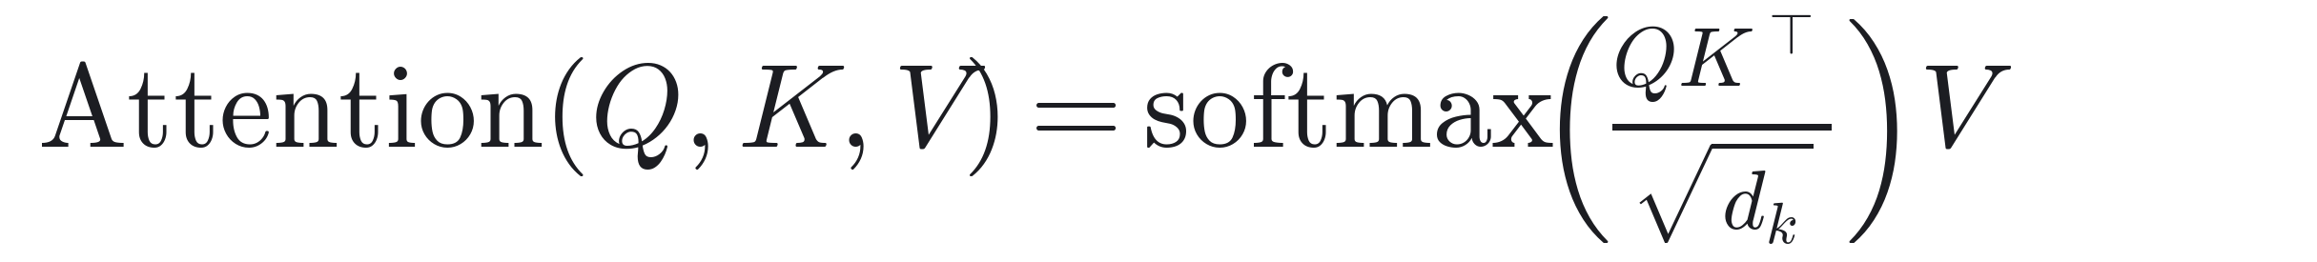
注意力机制 · SCALED DOT-PRODUCT
缩放点积注意力：以相似度为权，对值向量加权求和
Q 查询 Query
K 键 Key
V 值 Value
当前要计算的位置
被比对的所有位置
真正被聚合的内容
QKᵀ 打分
相似度
÷ √dₖ 缩放
稳定梯度
Softmax 归一
得到权重
· V 加权
输出表示
ATTENTION IS ALL YOU NEED · 论文精读
06 / 15
Notes:
缩放点积注意力分四步：先用查询 Q 和所有键 K 做点积打分，衡量相关性；再除以根号 d_k 做缩放，稳定梯度；然后 Softmax 归一成一组权重；最后用这组权重对值 V 加权求和，得到输出。一句话：用相似度当权重，对内容做加权平均。

Slide 7
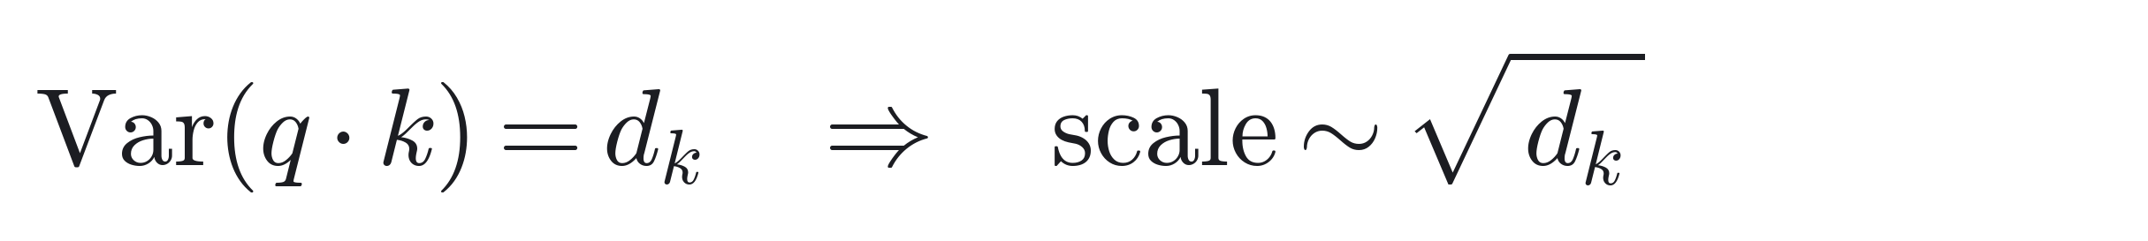
设计细节 · WHY √Dₖ
为什么要除以 √dₖ：阻止点积过大、Softmax 饱和
同一组打分的 Softmax 权重分布（dₖ = 64 · 随机输入复现，非论文数值）
1
维度 dₖ 越大
Q·K 是 dₖ 个乘积之和，方差随 dₖ 线性增大
2
点积数值被放大
Softmax 落入两端饱和区，几乎全押一个键
3
梯度趋近于 0
反向传播学不动 —— 训练停滞
÷ √dₖ 后方差回到 ~1
未缩放时权重几乎全压给一个键（0.87）；缩放后分布平缓 —— 梯度得以回传。
4
分布平缓、梯度健康，训练稳定
ATTENTION IS ALL YOU NEED · 论文精读
07 / 15
Notes:
为什么偏偏除以根号 d_k？因为 Q·K 是 d_k 个乘积求和，它的方差正比于 d_k。d_k=64 时点积数值就很大，Softmax 会饱和——右图蓝色，几乎把 0.87 的权重全给一个键，其余接近 0，梯度也接近 0，学不动。除以根号 d_k 把方差拉回约 1，分布变平缓（橙色），梯度健康。右图是用真实随机向量算出来的。

Slide 8
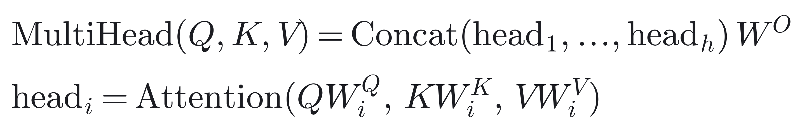
多头注意力 · MULTI-HEAD
并行 h = 8 个注意力头，各看一种关系，再拼接
头 1
头 2
头 3
…
头 8
× 8
每个头在 dₖ = dᵥ = 64 维子空间独立做缩放点积注意力
↓ 拼接 Concat → 线性投影 Wᴼ
单头会被平均
不同关系互相稀释
多头分工
语法 / 指代 / 位置各司其职
总维度不变
h × 64 = 512 = 单头全维
ATTENTION IS ALL YOU NEED · 论文精读
08 / 15
Notes:
与其用一个 512 维的大注意力，不如把它拆成 8 个头，每个头在 64 维子空间里独立做注意力，最后拼接再过一个线性层。好处是不同的头可以关注不同类型的关系——有的看语法、有的看指代。因为 8×64=512，总算力和单头全维几乎一样。

Slide 9
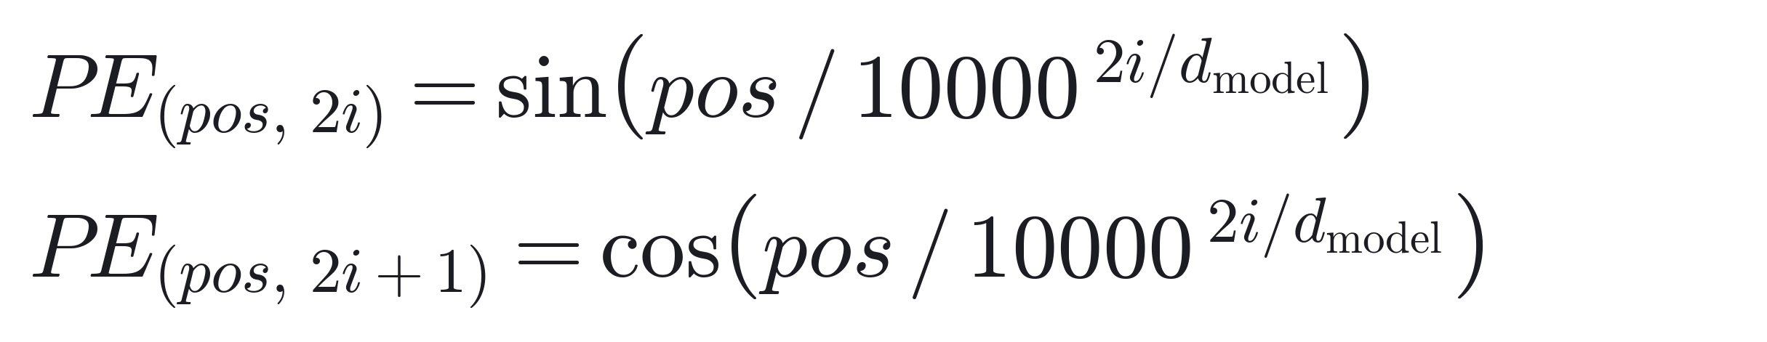
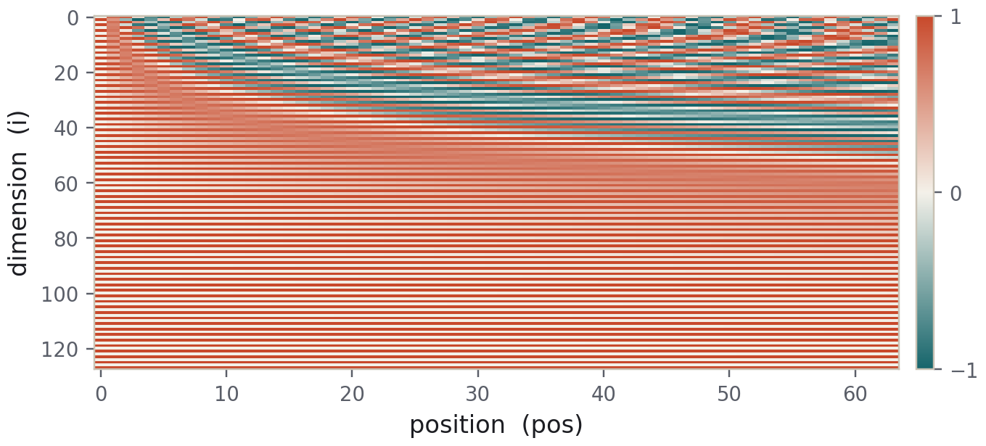
位置编码 · POSITIONAL ENCODING
注意力本身无序：用正弦函数把“位置”编码进去
位置编码矩阵（真实计算：位置 × 维度）
按维度用不同频率的正弦 / 余弦函数
相对位置可由线性变换表达
可外推到比训练更长的序列
低维随位置快变、高维缓变 —— 每个位置得到独一无二的“指纹”。
设计巧思 正弦位置编码无需学习额外参数：相对位置可由线性变换表示，并能平滑外推到更长的序列。
ATTENTION IS ALL YOU NEED · 论文精读
09 / 15
Notes:
注意力对输入是无序的——打乱词序结果不变，所以必须显式告诉它位置。作者用不同频率的正弦、余弦函数，按维度给每个位置生成一个编码向量，直接加到词嵌入上。右图是真实算出来的编码矩阵：低维随位置快速振荡、高维缓慢变化，每个位置都有独一无二的指纹；这种形式还便于表达相对位置、并外推到更长序列。

Slide 10
关键配置 · CONFIGURATION
两档模型与训练设置：base 与 big
基础版 BASE
↑ SOTA 版本
大模型 BIG
模型维度 D_MODEL
512
模型维度 D_MODEL
1024
层数 N
6 + 6
层数 N
6 + 6
注意力头 H
8
注意力头 H
16
前馈维度 D_FF
2048
前馈维度 D_FF
4096
参数量
65 M
参数量
213 M
训练
12 小时 · 100k 步
训练
3.5 天 · 300k 步
统一训练设置
硬件
优化器
Dropout
标签平滑
8 × NVIDIA P100
Adam β=(0.9, 0.98)
0.1
εₗₛ = 0.1
ATTENTION IS ALL YOU NEED · 论文精读
10 / 15
Notes:
两档配置：base 用 d_model=512、8 个头、6+6 层，6500 万参数；big 把维度、头数、前馈都翻倍，2.13 亿参数。训练都在 8 张 P100 上：base 约 12 小时、10 万步，big 约 3.5 天、30 万步。优化器 Adam，配合 0.1 的 dropout 和标签平滑。

Slide 11
实验结果 · RESULTS
机器翻译新高：WMT 2014 英→德 BLEU
英→德 · BIG
28.4
较图中最佳单模型 ConvS2S（25.16）高出 +3.2 BLEU；base 版 27.3 亦超过所有基线。
英→法同样登顶：
big = 41.8 BLEU，单模型新 SOTA。
ATTENTION IS ALL YOU NEED · 论文精读
11 / 15
Notes:
结果看机器翻译。WMT2014 英译德，Transformer big 拿到 28.4 BLEU；相对图中最佳单模型 ConvS2S 的 25.16 高出约 3.2 分，而论文的原话是‘超过此前含集成在内的最佳结果 2 BLEU 以上’。base 版 27.3 也已超过所有对比系统。英译法上 big 是 41.8 BLEU，刷新单模型最好成绩。注意纵轴从 0 起，柱长如实反映数值。

Slide 12
训练效率 · EFFICIENCY
不只是更准，更是更省：登顶所需算力大幅下降
28.4 BLEU
3.5 天
< 1/4
英→德 · big · 新高
8 × P100 上完成训练
英→法登顶所需训练成本
所以 英→法上，big 以不到此前最优模型 1/4 的训练算力，达到新的单模型 SOTA。
英→法训练算力 FLOPs（越短越好）
本文 big
2.3×10¹⁹
此前 SOTA
1.5×10²⁰
ATTENTION IS ALL YOU NEED · 论文精读
12 / 15
Notes:
效率是另一个被低估的贡献。因为没有循环，整段序列一次前向，GPU 利用率高。英译法上，big 用不到此前最优模型四分之一的训练算力就达到新 SOTA；base 只要 10 万步、12 小时就超过了强基线。既更准又更省，这是它能被迅速采纳的关键。

Slide 13
局限与启示 · IMPLICATIONS
软肋与遗产：从一个翻译模型到大模型的地基
局限 Limitations
软肋
启示 Legacy
遗产
注意力是 O(n²)
成为通用架构
序列很长时显存与算力二次增长，长文本吃力
BERT、GPT 等几乎都以 Transformer 为骨架
位置编码靠人工设计
催生大模型时代
外推与超长依赖仍不完美，后续被相对位置等替代
可并行 + 可扩展，直接支撑了规模化训练
依赖大数据与算力
影响跨越 NLP
小数据集上优势不明显
视觉、语音、蛋白质…注意力成为通用积木
ATTENTION IS ALL YOU NEED · 论文精读
13 / 15
Notes:
客观看局限：自注意力是 O(n²)，长序列时显存和算力二次增长，这也是后续高效注意力研究的起点；位置编码是人工设计的，外推不完美；在小数据上优势也不明显。但它的遗产极其深远：BERT、GPT 几乎都以它为骨架，可并行、可扩展的特性直接支撑了后来的规模化训练，影响力早已越过 NLP，进入视觉、语音等几乎所有领域。

Slide 14
要点回顾 · RECAP
五句话记住这篇论文
1
只用注意力
抛弃循环与卷积，仅凭自注意力建模序列的全局依赖。
一句话记住
2
缩放点积是核心
注意力，
就是全部。
softmax(QKᵀ/√dₖ)·V —— 用相似度加权求和值向量。
3
多头 + 位置编码
8 个头看不同关系；正弦位置编码补回顺序信息。
4
并行且路径短
顺序操作 O(1)、任意位置一步直连，训练又快又稳。
5
大模型的地基
英德 28.4 / 英法 41.8 BLEU；成为此后一切大模型的骨架。
ATTENTION IS ALL YOU NEED · 论文精读
14 / 15
Notes:
五句话收束：第一，只用注意力；第二，缩放点积注意力是核心公式；第三，多头看不同关系、位置编码补回顺序；第四，并行且路径短，训练又快又稳；第五，它是此后一切大模型的地基。

Slide 15
注意力，改变了一切。
讨论 · 组会分享 | Q & A 欢迎随时打断
出处
Vaswani et al., NeurIPS 2017 · arXiv:1706.03762
15 / 15
Notes:
谢谢。核心就一句话：注意力，改变了一切。欢迎提问和讨论。

